Slide 1


ŠKOLA: | Gymnázium, Chomutov, Mostecká 3000, příspěvková organizace
AUTOR: | PhDr. Eva Fučilová
NÁZEV: | VY_32_INOVACE_09B_14_Zu_Hause_III
TEMA: | My a svět kolem nás (německý jazyk)
ČÍSLO PROJEKTU: | CZ.1.07/1.5.00/34.0816
DATUM TVORBY: | 23.06.2013

Slide 2
Anotace
Tento materiál byl vytvořen pro žáky druhého, popř. třetího ročníku šestiletého gymnázia, studující německý jazyk na úrovni A2 CEFR, a to jako část jedné vyučovací hodiny v rozsahu cca 25 minut .
Materiál slouží pro prezentaci a interaktivní procvičení slovní zásoby tematického celku Zu Hause - Wohnen – Stadt oder Land, které navazuje na předchozí znalosti z celku Wohnen.
Cílem je jednak opakování a rozšíření známé slovní zásoby, jednak seznámení s novou slovní zásobou.
Metodické pokyny: Žáci postupují podle pokynů uvedených v prezentaci. K práci využívají svůj sešit pro zapsání nové slovní zásoby. Řešení úloh zapisují na tabuli elektronickým perem, správné řešení či srovnání obsahuje vždy následující snímek.
Pozn. Některé snímky lze fakultativně využít i pro konverzační cvičení (viz text psaný kurzívou).

Slide 3
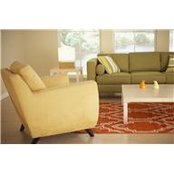
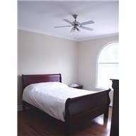
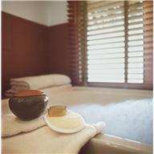
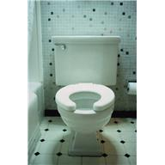
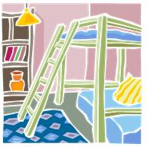
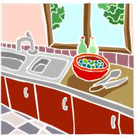
Wiederholung
Wohnen – Zimmer
1 | 2 | 3 | 4
5 | Wie heißen die Zimmer? Beschreiben Sie sie kurz. |  | 6

Slide 4
Wiederholung
Wohnen – Zimmer - Lösung
1 | 2 | 3 | 4
5 | 1 Wohnzimmer, s 2 Schlafzimmer, s 3 Bad(ezimmer), s 4 Toilette, e 5 Kinderzimmer, s 6 Küche, e |  | 6

Slide 5
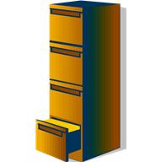



Wiederholung
Wohnen – Möbel
Bücherregal | Schreibtisch | Kommode | Kleiderschrank
Stimmt das? Was muss man korrigieren? Ergänzen Sie die richtige Lösung und ergänzen Sie auch den Artikel: das – die – der – der. Was davon haben Sie in Ihrem Zimmer? Was davon möchten Sie dort haben? Welche Möbelstücke befinden sich noch in Ihrem Zimmer? - Antworten Sie bitte.

Slide 6
Wiederholung
Wohnen– Möbel - Lösung
Kommode, e | Bücherregal, s | Kleiderschrank, r | Schreibtisch, r

Slide 7
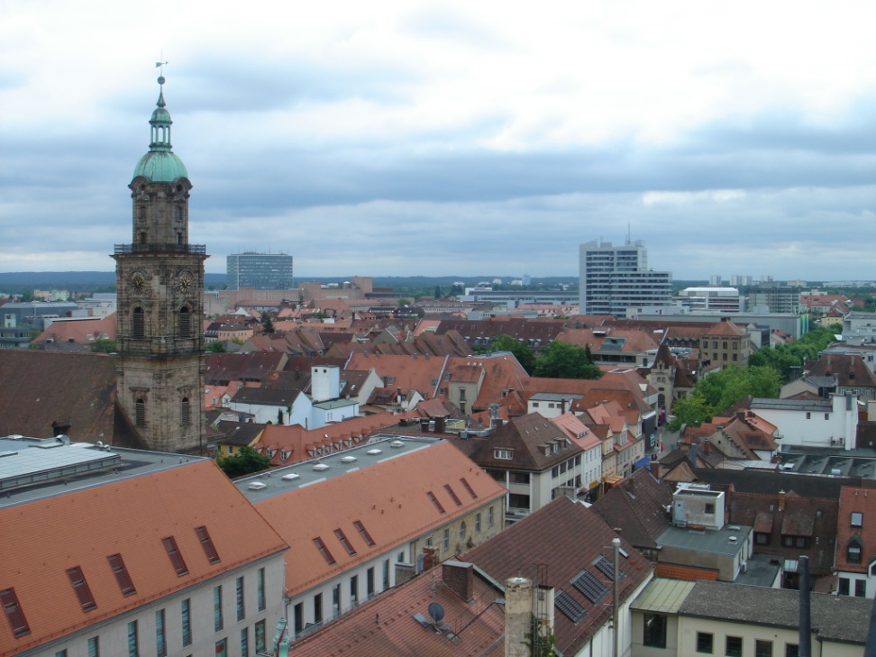
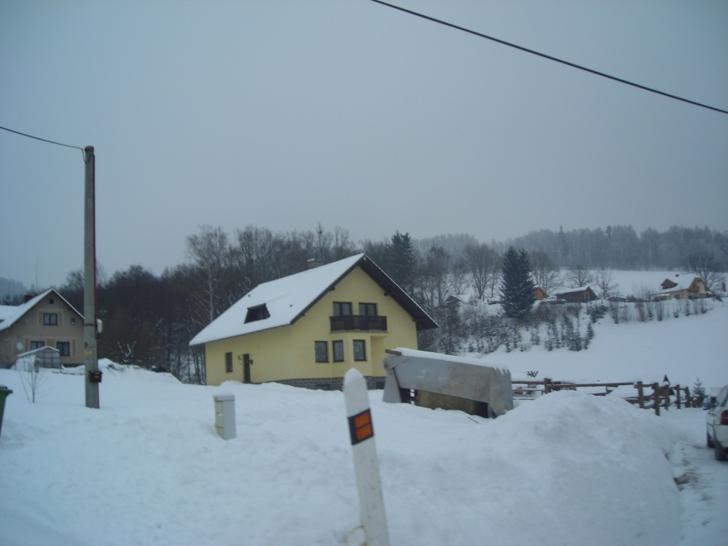
Wohnen: Stadt oder Land?
Vergleichen Sie die Bilder. Wo möchten Sie lieber leben? In der Stadt oder auf dem Lande? Nennen Sie Vorteile und Nachteile.

Slide 8
Stadt -------------- Land
Was passt ihrer Meinung nach am besten zusammen?
Stadt ☺ | Land ☺
Stadt ☹ | Land ☹
Verkehrsverbindung frische Luft stressiges Leben Anonymität Ruhe viel Lärm großes Angebot alle kennen sich gut Natur langweiliges Leben wenig Toleranz

Slide 9
Stadt -------------- Land
Lösung
Stadt ☺ | Land ☺
1. 7. 9. | 2. 5. 8.
Stadt ☹ | Land ☹
3. 4. 6. | 1. 10. 11.
Verkehrsverbindung frische Luft stressiges Leben Anonymität Ruhe und Natur viel Lärm großes Angebot alle kennen sich gut Kultureinrichtungen langweiliges Leben wenig Toleranz

Slide 10
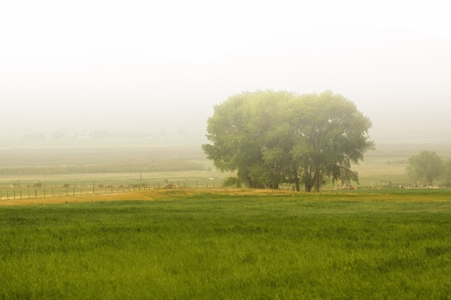
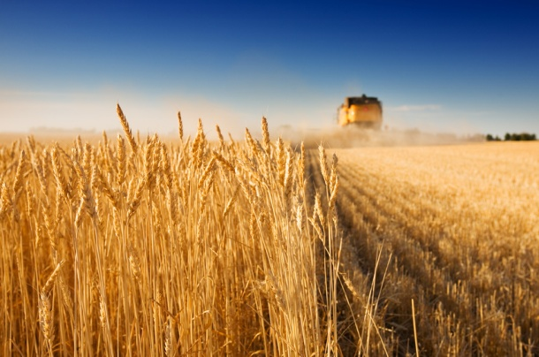
Stadt und Land
Ist es richtig? Korrigieren Sie bitte.
Feld, das | Wiese, die
(Bauernhof) Hof, der | Marktplatz, der

Slide 11
Stadt und Land - Lösung
Wiese, die | Feld, das
(Bauernhof) Hof, der | Marktplatz, der

Slide 12
Stadt oder Land
Dorf
Klein
stadt
Stadt
Groß
stadt
Land
Im Zentrum
In der Nähe
In der Stadtmitte
In der Umgebung
Am Stadtrand

Slide 13
Stadt oder Land
Ergänzen Sie den neuen Wortschatz bitte.
Ich lebe in Prag, aber nicht im ______________, sondern am ___________________. Prag ist eine ________________.
Meine Oma wohnt in Vysoká Pec. Es ist ein ______________. Es liegt ________________ von Jirkov.
Jirkov ist eine __________________ . _____ _______________________ von Jirkov liegt das Schloss Červený hrádek.
Peter möchte auf dem __________ wohnen, aber Petra möchte lieber in einer __________ leben - am liebsten direkt in der __________________ .

Slide 14
Stadt oder Land
Richtig gemacht? – Vergleichen Sie.
Ich lebe in Prag, aber nicht im Zentrum, sondern am Stadtrand. Prag ist eine Großstadt.
Meine Oma wohnt in Vysoká Pec. Es ist ein Dorf. Es liegt in der Nähe von Jirkov.
Jirkov ist eine Kleinstadt. In der Umgebung von Jirkov liegt das Schloss Červený hrádek.
Peter möchte auf dem Land(e) wohnen, aber Petra möchte lieber in einer Stadt leben - am liebsten direkt in der Stadtmitte.

Slide 15
Citace a zdroje
Obrázky na snímku 3 - 6, 10 - 11 - galerie Klipart [cit.23.06.2013]. Dostupné pod licencí Microsoft Office 2010: http://office.microsoft.com/cs-cz/images/>.
Obrázky na snímku 7 - archiv autora
NEUNER Gerhard, Cristache Carmen, Pilypaitytė Lina, Szakály Erna, Vicente Sara, deutsch.com 2. - Kursbuch, Německo: Hueber, 2009, ISBN 978-3-19-001659-4
Archiv autora

